Slide 1
মাল্টিমিডিয়া ক্লাসে সবাই কে স্বাগতম

Slide 2
পরিচিতি
মিঠুন হালদার
(ট্রেড ইন্সট্রেক্টর)
রামপাল পাইলট মাধ্যমিক বালিকা বিদ্যালয় ।
রামপাল, বাগেরহাট।
মোবাইল নং 01746440618
E-mail:mithun.gpi89@gmail.com.
নবম শ্রেণি
বিষয়:রসায়ন

Slide 3
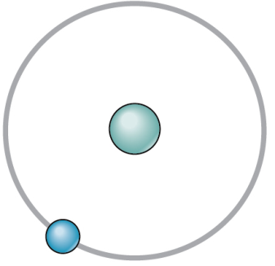
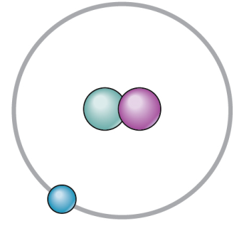
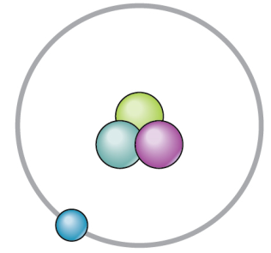
নিচের ছকটি দেখ
নাম | পরমাণুর চিত্র | প্রতীক | নিউট্রন সংখ্যা
হাইড্রজেন বা প্রোটিয়াম |  |  | 0
ডিউটেরিয়াম
ট্রিটিয়াম
1
₁H
2
₁H
3
₁H
Notes:
পরবর্তী দুটি শিক্ষার্থীদের পূরণ করার কথা বলা যেতে পারে।তাদের প্রশ্ন করা যেতে পারে -ভিন্ন ভিন্ন ভরসংখ্যা বিশিষ্ট্য একই মৌলের পরমাণুকে কী বলে?
প্রয়োজনে তাদের সহযোগীতা করা যেতে পারে।

Slide 4
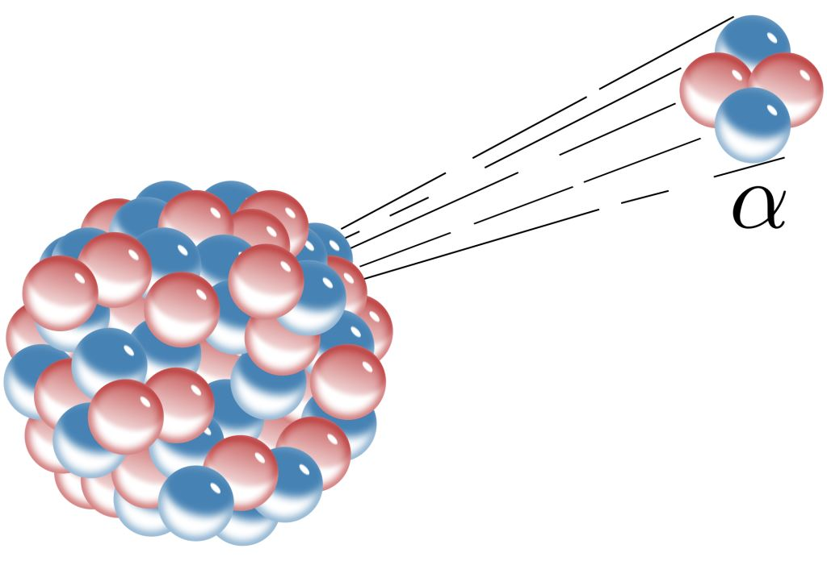
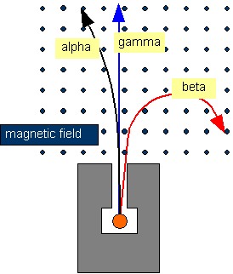
Notes:
চিত্র দু্টি প্রদর্শনের মাধ্যমে আইসোটোপের ধারনা প্রদানের জন্য চেষ্টা করা হয়েছে।

Slide 5
তেজস্ক্রিয় আইসোটোপ ও তাদের ব্যবহার।
Notes:
এই স্লাইডটি শিরোনাম লেখাসহ পাঠ ঘোষণার জন্য রাখা হয়েছে।

Slide 6
এ পাঠ শেষে শিক্ষার্থীরা
তেজস্ক্রিয় আইসোটোপ ও তার বৈশিষ্ট্য বলতে পারবে।
তেজস্ক্রিয় আইসোটোপের ব্যবহার ব্যাখ্যা করতে পারবে।
আইসোটোপের ক্ষতিকর প্রভাব লিখতে পারবে।
Notes:
এই পাঠ শেষে অর্জিত শিখনফলকে সামনে রেখে পাঠকে ধারাবাহিকভাবে পরিচালনার উদ্দেশ্যে এই স্লাইডটি রাখা হয়েছে।

Slide 7
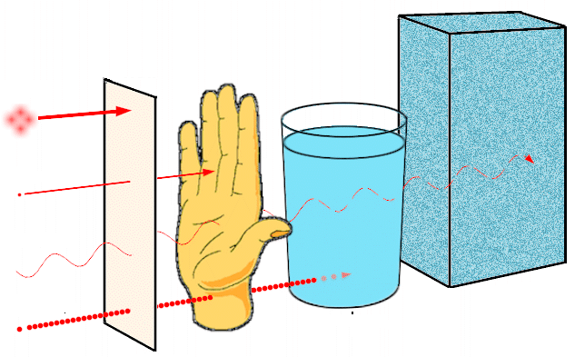
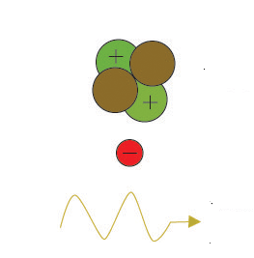
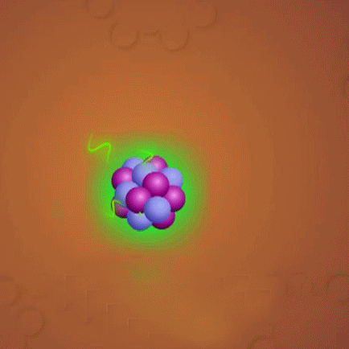
আলফা
আলফা
বিটা
বিটা
গামা
গামা
নিউট্রন
পানি
কাগজ
সীসা
Notes:
এই স্লাইডটিতে বিভিন্ন কণাগুলোর পরিচিতি ও বৈশিষ্ট্য ব্যাখ্যা করার চেষ্টা করা হয়েছে।
অস্থিত আইসোটোপগুলো বিভিন্ন ধরনের রশ্মি যেমন (α- আলফা, β-বিটা,$γ$-গামা)বিকিরণ করে অন্য মৌলের আইসোটোপে পরিণত হয়।

Slide 8
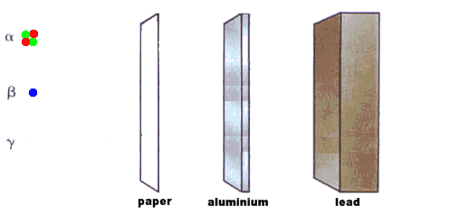
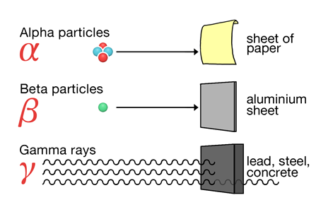
Notes:
আজকের পাঠের প্রথম শিখনফল অর্জনের উদ্দেশ্যে এই স্লাইডটি প্রদর্শন করা হয়েছে। তবে অন্য কোন উপায়েও এ কাজটি করা পারে। এই স্লাইডে তেজস্ক্রিয় আইসোটোপের সঙ্গা প্রদানের চেষ্টা করা হয়েছে। যে সব অস্থিত আইসোটোপ $α,β,γ$ রশ্মি বিকিরণ করে অন্য মৌলের আইসোটোপে পরিণত হয় তাই তেজস্ক্রিয় আইসোটোপ।

Slide 9
5
6
7
4
H
H
H
H
1
1
1
1
হাইড্রোজেনের এই আইসোটোপগুলো গবেষণাগারে প্রস্তুত করা হয়েছে।
প্রকৃতিতে পাওয়া যায় এমন ধরনের বহু আইসোটোপ রয়েছে
¹³C , ¹⁴ C, ⁸⁷ Rb, ⁹⁰ Sr, ¹¹⁵ In, ¹³⁰Te, ¹³¹ I, ¹³⁷ Cs, ¹³⁸La, ¹⁴⁷ Sm, ¹⁴⁸ Sm, ¹⁷⁶ Lu, ¹⁸⁷ Re, ¹⁸⁶Os, ²²² Rn, ²²⁶ Ra, ²³⁵ Th, ²³² Th, ²³⁴ U, ²³⁸ U
Notes:
।

Slide 10
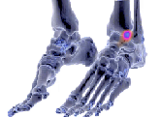
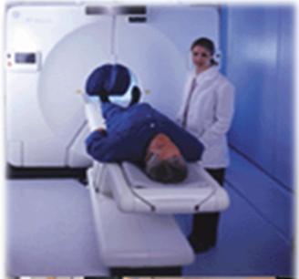
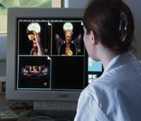
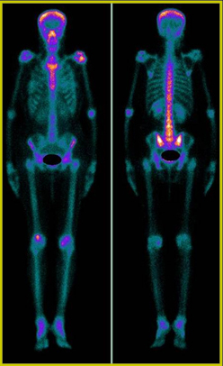
তেজস্ক্রিয় আইসোটোপের ব্যবহার
চিকিৎসাক্ষেত্রেঃ
^{99m} Tc আইসোটোপ দেহের হাড় বেড়ে যাওয়া কোথায়,কেন ব্যাথা হচ্ছে তা নির্ণয়ের জন্য ইনজেকশন দিলে বেশ কিছু সময় পরে পর্দায় দেখা যায় হাড়ের কোথায় কী সমস্যা আছে।
Notes:
এই স্লাইড থেকে চিকিৎসাক্ষেত্রে আইসোটোপের ব্যবহার নিয়ে আলোচনা করার চেষ্টা করা হয়েছে।

Slide 11
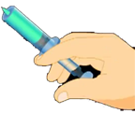
চিকিৎসাক্ষেত্রেঃ
তেজস্ক্রিয় আইসোটোপের ব্যবহার
জমে থাকা রক্ত শনাক্ত করতে
iv. রক্তের লিউকোমিয়া রোগের চিকিৎসায় ³²p এর ফসফেট ব্যবহৃত হয়।
P
32
Notes:
চিকিৎসাক্ষেত্রে আইসোটোপের ব্যবহার নিয়ে আলোচনা অব্যাহত রয়েছে।

Slide 12
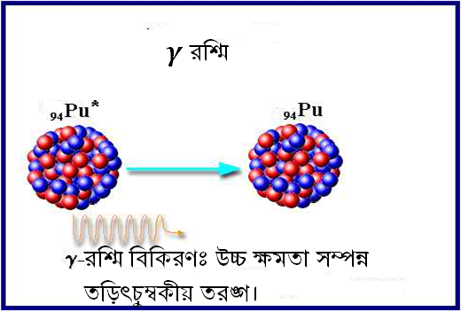
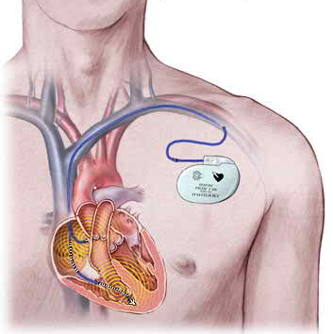
তেজস্ক্রিয় আইসোটোপের ব্যবহার
চিকিৎসাক্ষেত্রেঃ
238
238
v. ²³⁸pu হার্টে পেইসমেকার বসাতে ব্যবহার করা হয়।
Notes:
চিকিৎসাক্ষেত্রে আইসোটোপের ব্যবহার নিয়ে আলোচনা অব্যাহত রয়েছে।

Slide 13
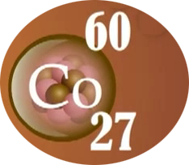
জোড়ায় কাজ
সময়ঃ ৫ মিনিট
²³⁸pu,
¹³¹I,
^{99m}Tc ,
³²p,
চিকিৎসাক্ষেত্রে উদ্দীপকের আইসোটোপগুলির প্রয়োগ দেখাও।
Notes:
এই স্লাইডে জোড়ায় কাজের মাধ্যমে শিক্ষার্থীদের দ্বিতীয় শিখনফল অর্জিত হলো কি-না তা যাচাই করার চেষ্টা করা হয়েছে। এখানে শিক্ষার্থীদেরকে ২ জনের দলে ভাগ করে নিতে পারেন।
বোর্ডে উত্তরগুলো লিখে দিয়ে শিক্ষার্থীদের উত্তরগুলোর সাথে মিলি্যে নিতে বলা যেতে পারে।

Slide 14
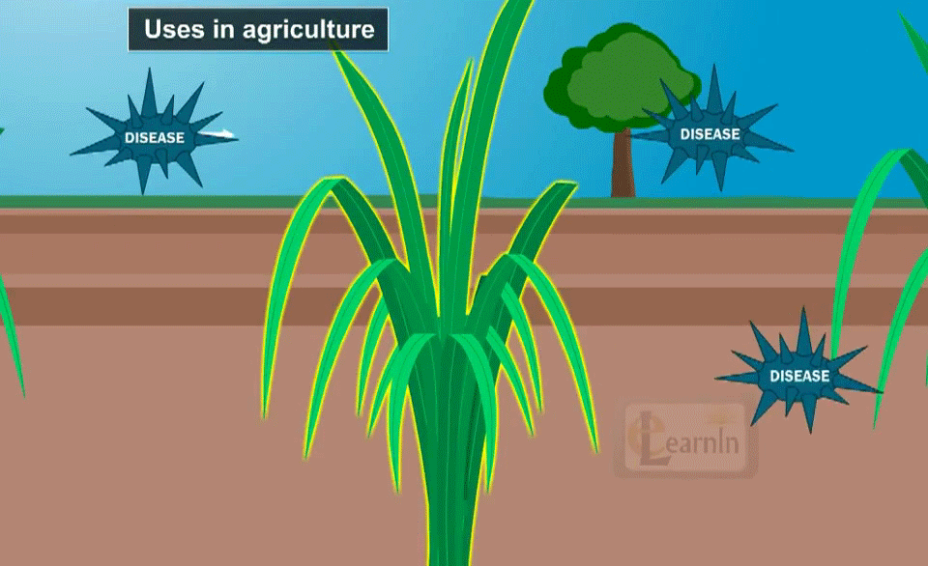
কৃষিক্ষেত্রেঃ
উদ্ভিদকে আক্রমনকারী জীবানু থেকে বাঁচাতে
Notes:
এই স্লাইডে কৃষিক্ষেত্রে আইসোটোপের ব্যবহার আলোচনা অব্যাহত রয়েছে।

Slide 15
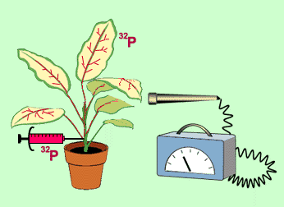
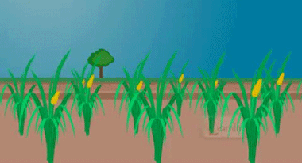
কৃষিক্ষেত্রেঃ
ফলনের মানের উন্নতি ও পরিমাণ বাড়াতে ³²P যুক্ত ফসফেট ব্যবহার করা হচ্ছে।
Notes:
কৃষিক্ষেত্রে আইসোটোপের ব্যবহার নিয়ে আলোচনা অব্যাহত রয়েছে।
গাইগার মেশিনের মাধ্যমে তেজষ্ক্রিয় মৌল থেকে বিকরিত রশ্মি বা কণা শনাক্ত করা হয়।

Slide 16
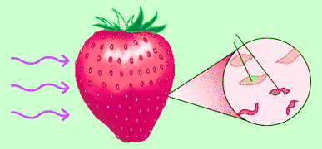
নিয়ন্ত্রিত গামা রশ্মির সাহায্যে খাদ্য সংরক্ষণ
মৃত ব্যাকটেরিয়া
Notes:
এই স্লাইডে আইসোটোপের ব্যবহার আলোচনা অব্যাহত রয়েছে। সাধারনত ⁶⁰Co থেকে যে গামা রশ্মি নির্গত হয় তা এসব ক্ষতিকর ব্যাকটেরিয়াকে মেরে ফেলে। পোলট্রি ফার্মেও এ রশ্মি ব্যবহার হয় যখন কোন ব্যাকটেরিয়া জনিত রোগের উদ্ভব ঘটে ।

Slide 17
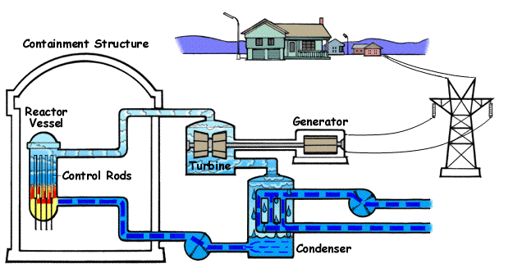
বিদ্যুৎ উৎপাদনেঃ
Notes:
এই স্লাইডে আইসোটোপের ব্যবহার আলোচনা অব্যাহত রয়েছে। নিউক্লিয় বিক্রিয়ার সময় প্রচুর পরিমাণ তাপ উৎপন্ন হয়। এই তাপশক্তিকে বিভিন্ন ডিভাইস ব্যবহার করে বিদ্যুৎ শক্তিতে রূপান্তর করা হয়।

Slide 18
দলীয় কাজ
তেজস্ক্রিয় পদার্থের উপকারী এবং ক্ষতিকর
প্রভাব উল্লেখ কর।
Notes:
এই স্লাইডে দলীয় কাজের মাধ্যমে শিক্ষার্থীদের তৃতীয় শিখনফল অর্জিত হলো কি-না তা যাচাই করার চেষ্টা করা হয়েছে।

Slide 19
মূল্যায়ন
হাইড্রোজেনের স্থায়ী আইসোটোপ কয়টি ও কি কি?
হাইড্রোজেনের সর্বমোট আইসোটোপের সংখ্যা কয়টি ও এদের উৎস কি?
ক্যান্সার নিরাময়ে কোন চিকিৎসা প্রদান করা হয়?
কোন আইসোটোপ ব্যবহার করে হাড়ের ব্যাথার চিকিৎসা করা হয়?
³²P এর ব্যবহার উল্লেখ কর।
Notes:
সামগ্রিকভাবে পাঠটি মূল্যায়ন করার উদ্দেশ্যে স্লাইডে প্রদর্শিত প্রশ্নগুলি করতে পারেন বা চিত্র প্রদর্শনের মাধ্যমেও বা অন্য কোন প্রশ্নের মাধ্যমে কাজটি করা যেতে পারে।

Slide 20
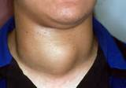
বাড়ির কাজ
“চিকিৎসাক্ষেত্রে তেজস্ক্রিয় আইসোটোপের ব্যবহার বিপ্লব এনেছে”-উদ্দীপকের আলোকে বিশ্লেষণ কর।

Slide 21
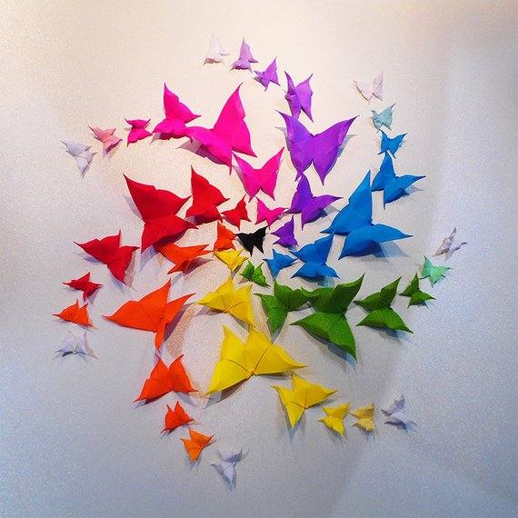
সবাই কে ধন্যবাদ

